Slide 1


ВОЕННО - МОРСКАЯ АКАДЕМИЯ
КОРАБЕЛЬНЫЙ РАКЕТНО - АРТИЛЛЕРИЙСКИЙ ФАКУЛЬТЕТ
ДИПЛОМНАЯ РАБОТА
«ЭКСПЛУАТАЦИЯ ПЕРЕДАТЧИКА И ЩЕЛЕВОЙ АНТЕННОЙ РЕШЁТКИ НА РАДИОЛОКАЦИОННОЙ ГОЛОВКЕ САМОНАВЕДЕНИЯ ПРОТИВОКОРАБЕЛЬНОЙ
КРЫЛАТОЙ РАКЕТЫ»
Руководитель:
Капитан второго ранга, К.т.н Хоанг Ван Чыонг
Капитан второго ранга, К.т.н Чан Данг Хоа
Курсант:
Хоанг Ван Тай

Slide 2
Структура
СТРУКТУРА ДИПЛОМНОЙ РАБОТЫ
Глава 1. Общие сведения о передатчике и щелевой антенной решётке
Общие сведения
Теоретические основы щелевой антенной решётки
Глава 2. Передатчик и щелевая антенная решётка на головке самонаведения противокорабельной крылатой ракеты
Общие сведения
Антенное устройство
Передающее устройство
Принцип действия передатчики и щелевой антенной решётки
Глава 3. Программа моделирования о передатчике и щелевой антенной решётке на головке самонаведения
Строительство программы
Руководство пользователя
Мотивация
Задачи
Лепты темы
Содержание
Заключение

Slide 3
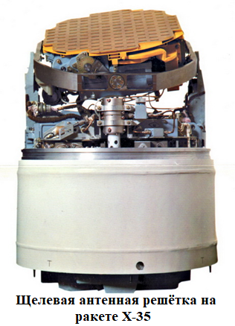
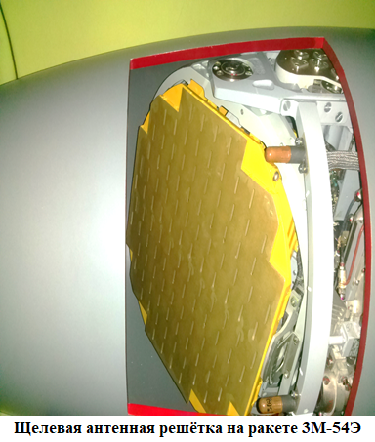
Структура
МОТИВАЦИЯ
Новый пункт темы.
Курсанты специалностей немного знают о щелевой антенной решётке.
Необходимы в процессе обучения, исследования, освоения оружия курсантов.
Я знаю больше знаний, служа своей будущей работе.
Мотивация
Задачи
Лепты темы
Содержание
Заключение

Slide 4
Структура
ЗАДАЧИ ДИПЛОМНОЙ РАБОТЫ
Мотивация
Основы щелевой антенной решётки радиолокационной головки самонаведения на противокорабельной крылатой ракете.
Эксплуатация передатчика и щелевой антенной решетки на радио-локационной головке самонаведения У502Э.
Моделирование структуры и работы антенного устройства радио-локационной головки самонаведения У502Э.
Задачи
Лепты темы
Содержание
Заключение

Slide 5
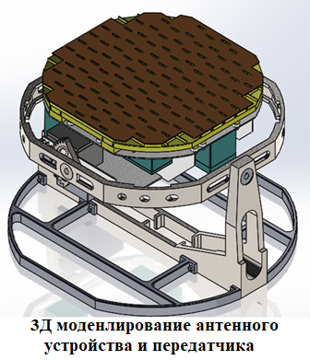
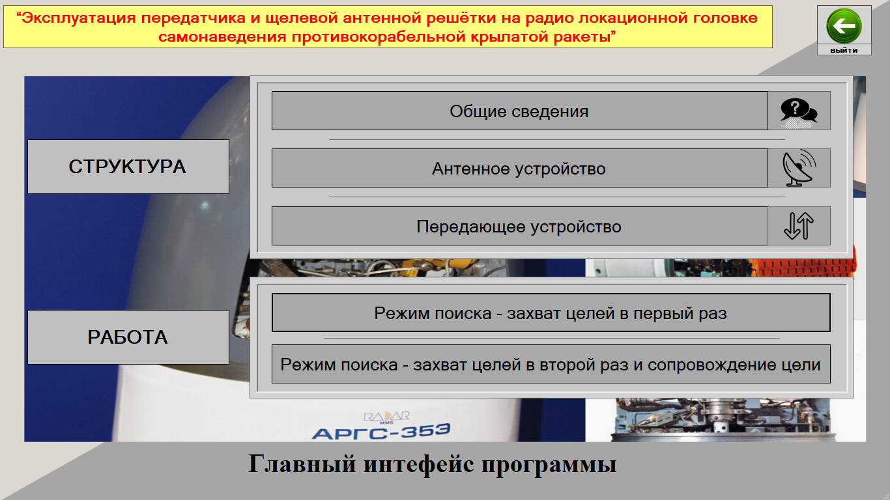
Структура
ЛЕПТА ТЕМЫ
Обобщённы теоретические основы щелевой антенной решётки на ракетах.
Эксплуатируются новые документы о ГСН У502Э ракеты Х-35.
Подробно смоделирована щелевая антенная решётка ГСН У502Э ракеты Х-35.
Разработана программа моделирования о передатчике и щелевой антенной решётке на ГСН.
Мотивация
Задачи
Лепты темы
Содержание
Заключение

Slide 6
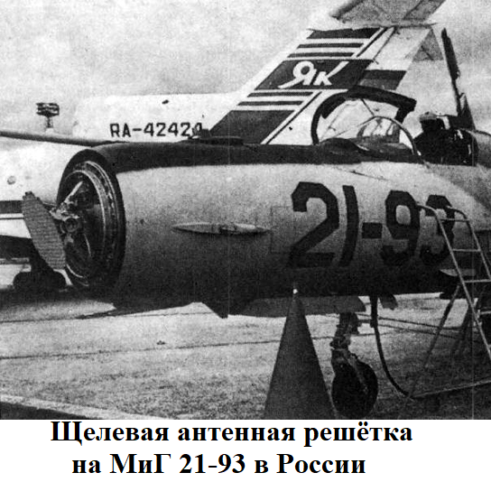
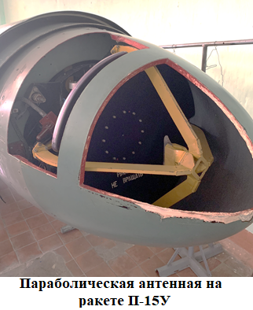
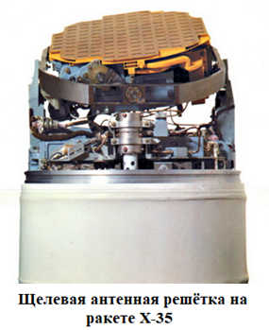
Структура
СОДЕРЖАНИЕ
Соединение между главами
Глава 1. Общие сведения о передатчике и щелевой антенной решётке
Преимущества
Применение
Полуволновая щелевая антенна
Щелевая антенна - волновод
Щелевая антенная решётка
Мотивация
Задачи
Лепты темы
Содержание
Заключение

Slide 7
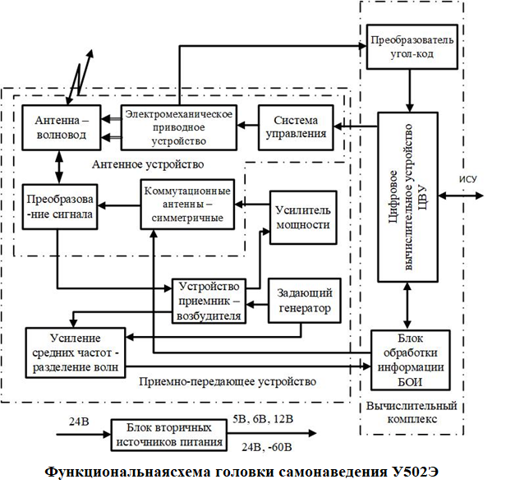
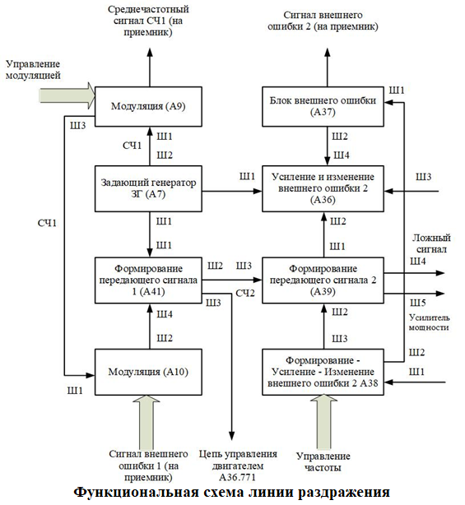
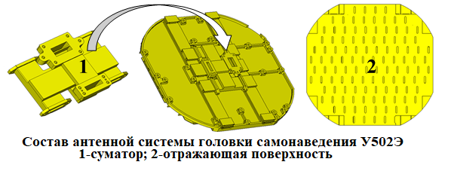
Структура
СОДЕРЖАНИЕ
Мотивация
Глава 2. Передатчик и щелевая антенная решетка на ГСН ПКР
Нерезонансная антенна
Задачи
Лепты темы
Содержание
Заключение

Slide 8
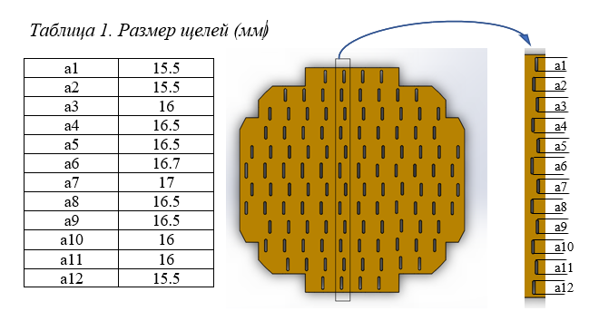
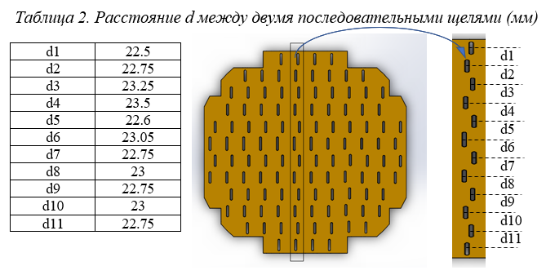
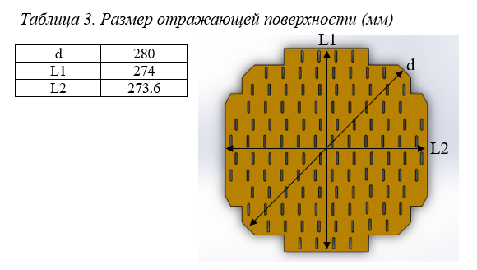
Структура
СОДЕРЖАНИЕ
Мотивация
Глава 3: Программа моделирования о передатчике и щелевой антенной решётке на ГСН
3D-моделирования Solidworks и Microsoft Visual Studio.
3D дизайн антенного устройства
Задачи
Лепты темы
Содержание
Заключение

Slide 9
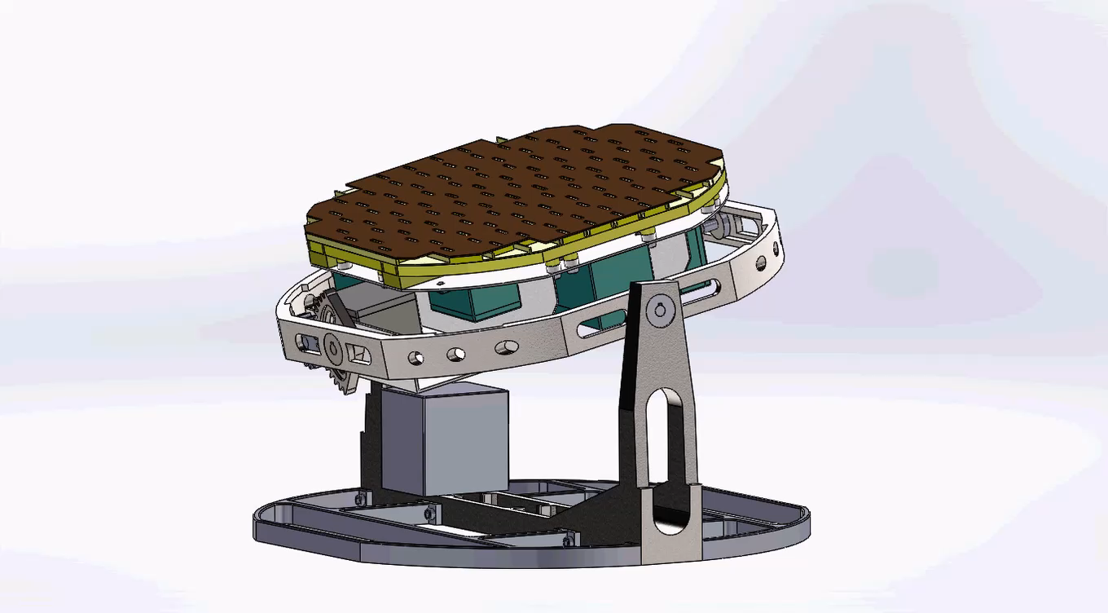
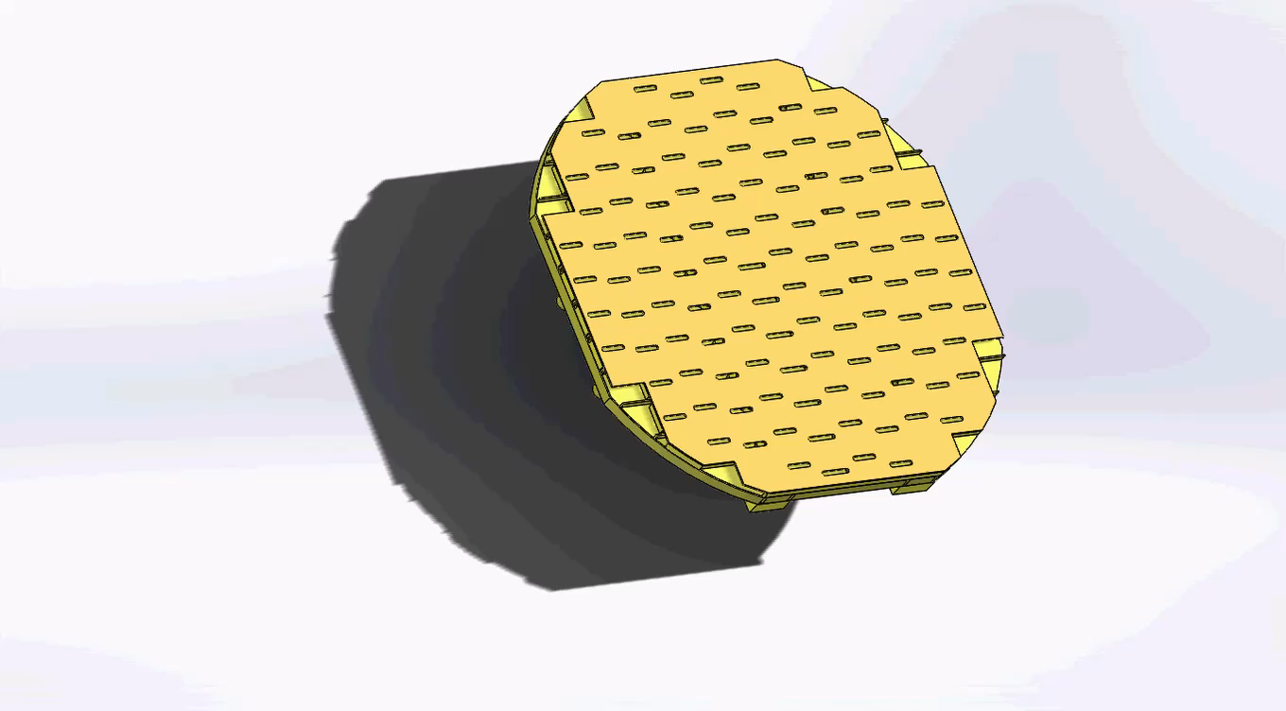
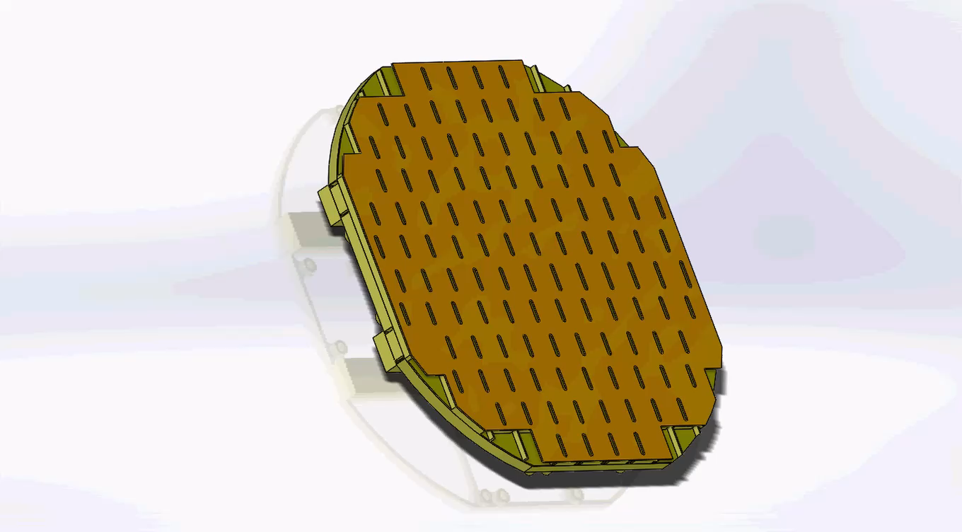
Структура
СОДЕРЖАНИЕ
Глава 3: Программа моделирования о передатчике и щелевой антенной решётке на ГСН
3D-моделирования Solidworks и Microsoft Visual Studio.
3D дизайн антенного устройства
Мотивация
Задачи
Лепты темы
Видео антенного устройства и передатчики
Содержание
Заключение
Разделенное видео отражающей поверхности
Повернутое видео отражающей поверхности и сумматора

Slide 10
Структура
СОДЕРЖАНИЕ
Глава 3: Программа моделирования о передатчике и щелевой антенной решётке на ГСН
3D-моделирования Solidworks и Microsoft Visual Studio.
3D дизайн антенного устройства
Создание программа моделирования
Мотивация
Задачи
Лепты темы
Содержание
Заключение

Slide 11
СОДЕРЖАНИЕ
Назначение
Особенности
Общие сведения
Состав и функцио-
нальные части
Антенна - волновод
Блокировка переключателя трансивера
СТРУКТУРА
Антенна - волновод
Преобразование сигнала
Электромеханическое приводное устройство
Система управления
ПРОГРАММА
Передающее устройство
Задающий генератор A7
Устройство приемник - возбудителя
Режим поиска - захват целей в первый раз
Усилитель мощности A5
РАБОТА
Режим поиска - захват и сопровождение цели в второй раз

Slide 12
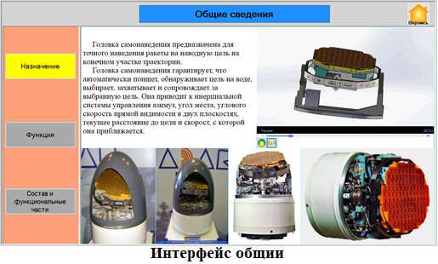
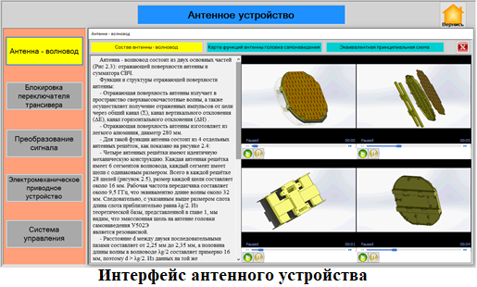
Структура
СОДЕРЖАНИЕ
Глава 3: Программа моделирования о передатчике и щелевой антенной решётке на ГСН
3D-моделирования Solidworks и Microsoft Visual Studio.
3D дизайн антенного устройства
Создание программа моделирования
Мотивация
Задачи
Лепты темы
Содержание
Заключение

Slide 13
Структура
СОДЕРЖАНИЕ
Мотивация
Задачи
Лепты темы
Содержание
Заключение

Slide 14
Структура
СОДЕРЖАНИЕ
Мотивация
Задачи
Лепты темы
Содержание
Заключение

Slide 15
Структура
СОДЕРЖАНИЕ
Мотивация
Задачи
Лепты темы
Содержание
Заключение

Slide 16
Структура
ЗАКЛЮЧЕНИЕ
Выполнены задачи:
Синтезирована теория о щелевой антенной решётке. Проанализирован принцип излучения антенны, параметры, влияющие на интенсивность излучения. Проанализирована структура двух основных типов щелевой антенной решётки.
Эксплуатируются составы антенны и передатчика. Обобщённы, выбраны и систематизированы содержания на основе нового материала.
На основе эксплуатации антенного устройства в главе 2, в главе 3 подробно смоделирована щелевая антенная решётка на ГСН ПКР. Помещёны результаты 3Д-моделирования в программе моделирования для курсантов. Программа поддерживает исследования и обучение курсантов.
Предложения: завершение моделирования работы антенного устройства; продолжение изучения других частей головки самонаведения У502Э, таких как: приемник, вычислительный комплекс, ...
Мотивация
Задачи
Лепты темы
Содержание
Заключение

Slide 17
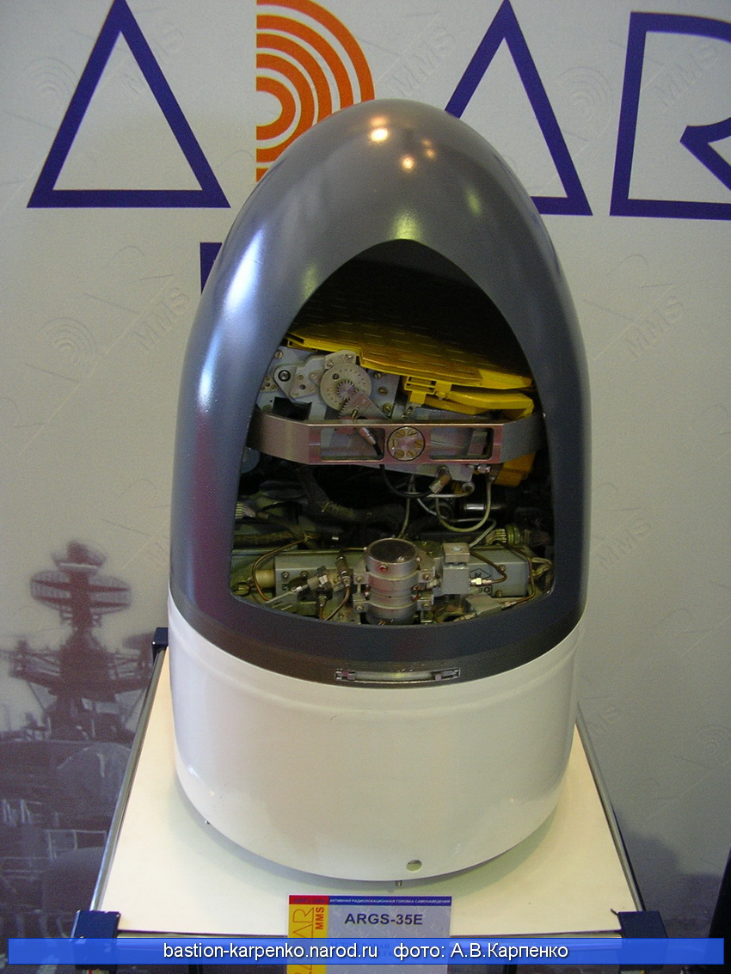
СПАСИБО ЗА ВНИМАНИЕ !

